Slide 1
Funkcjonalności mackupu
intern8

Slide 2





Poruszamy się po stronie za pomocą podświetlonych przycisków

Slide 3
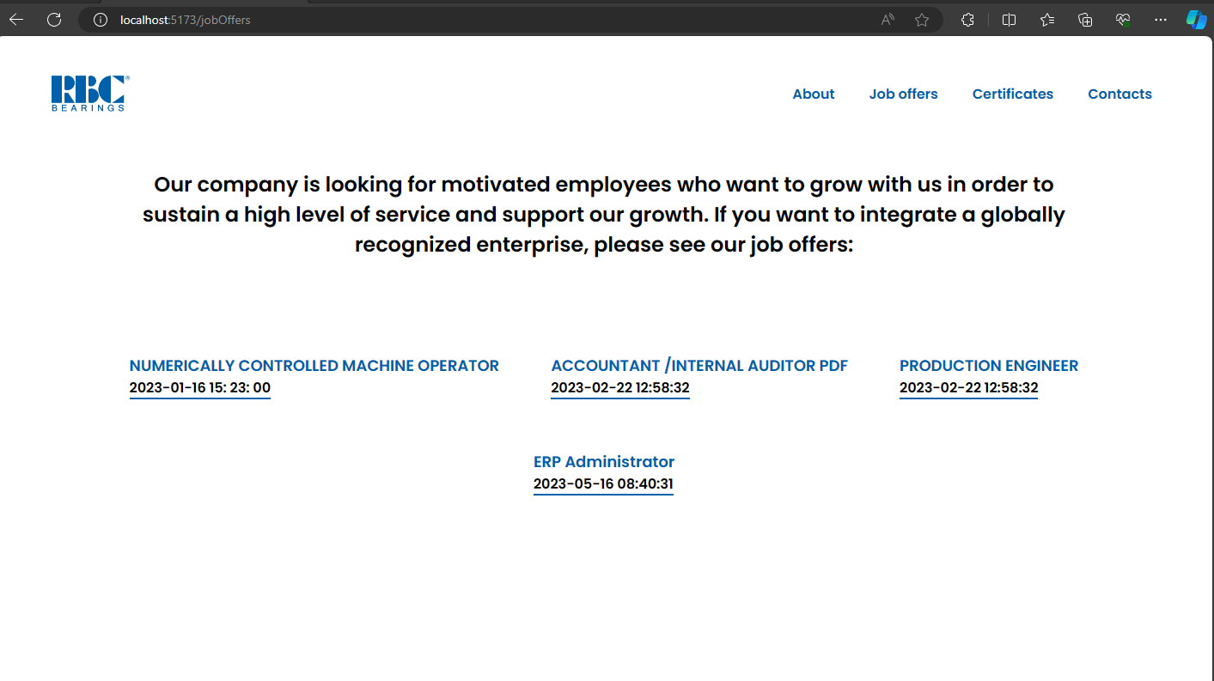

Zakładka job offers wyświetla oferty pracy

Slide 4


Zakładka certificates wyświetla certyfikaty

Slide 5
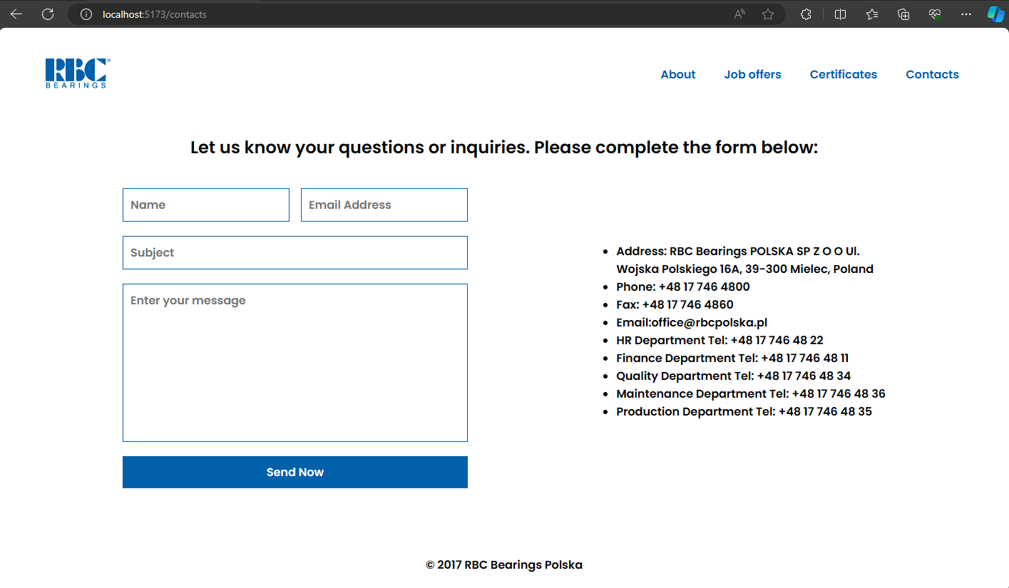

Zakładka Contacts pozwala wysłać formularz oraz zawiera informacje pozwalające skontaktować się z firmą

Slide 6
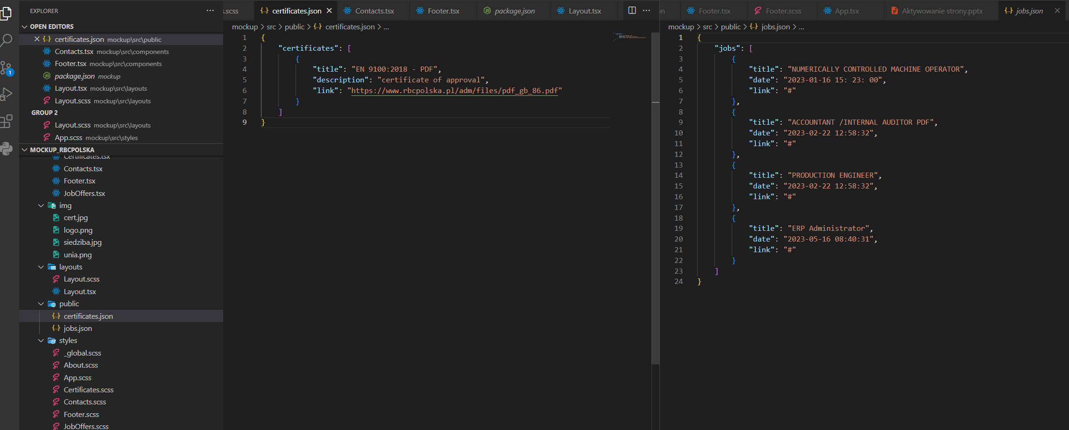
By dodać certyfikaty i oferty pracy edytujemy pliki JSON z odpowiednimi nazwani UWAGA wszystkie obiekty w tablicy muszą mieć zachowany schemat

